Slide 1
Министерство просвещения и воспитания Ульяновской области
О результатах регионального государственного контроля за достоверностью, актуальностью и полнотой сведений об организациях отдыха детей и их оздоровления, содержащихся в реестре организаций отдыха детей и их оздоровления, на территории Ульяновской области во 2 квартале 2021 году
Ульяновск
07.2021

Slide 2
Министерство просвещения и воспитания Ульяновской области
! | Качество подготовки документов
! | Устав образовательной организации
! | Локальные акты организаций (приводятся ссылки на НПА, утратившие силу)
абзац 2 п. 2 статьи 12 124-ФЗ | организация отдыха детей и их оздоровления обязана представлять сведения о своей деятельности
п.2 статьи 12 124-ФЗ | оказываемые организацией отдыха детей и их оздоровления услуги по организации отдыха и оздоровления детей, в том числе по размещению, проживанию, питанию детей
Национальный стандарт Российской Федерации услуги детям в организациях отдыха и оздоровления (ГОСТ Р 52887-2018, дата введения 01.03.2019)

Slide 3
Министерство просвещения и воспитания Ульяновской области
01.07.2021 | 248-ФЗ «О государственном контроле (надзоре) и муниципальном контроле в Российской Федерации
Срок контрольного мероприятия | было 20 дней, станет 10 дней
Предоставление документов | В электронном виде, подпись цифровая
Утверждаются индикаторы риска | исключение организации отдыха детей и их оздоровления из реестра в год, когда она по плану должна была бы быть проверена в рамках регионального контроля.
Вновь созданная организация | Профилактический визит в течение первого года осуществления деятельности

Slide 4
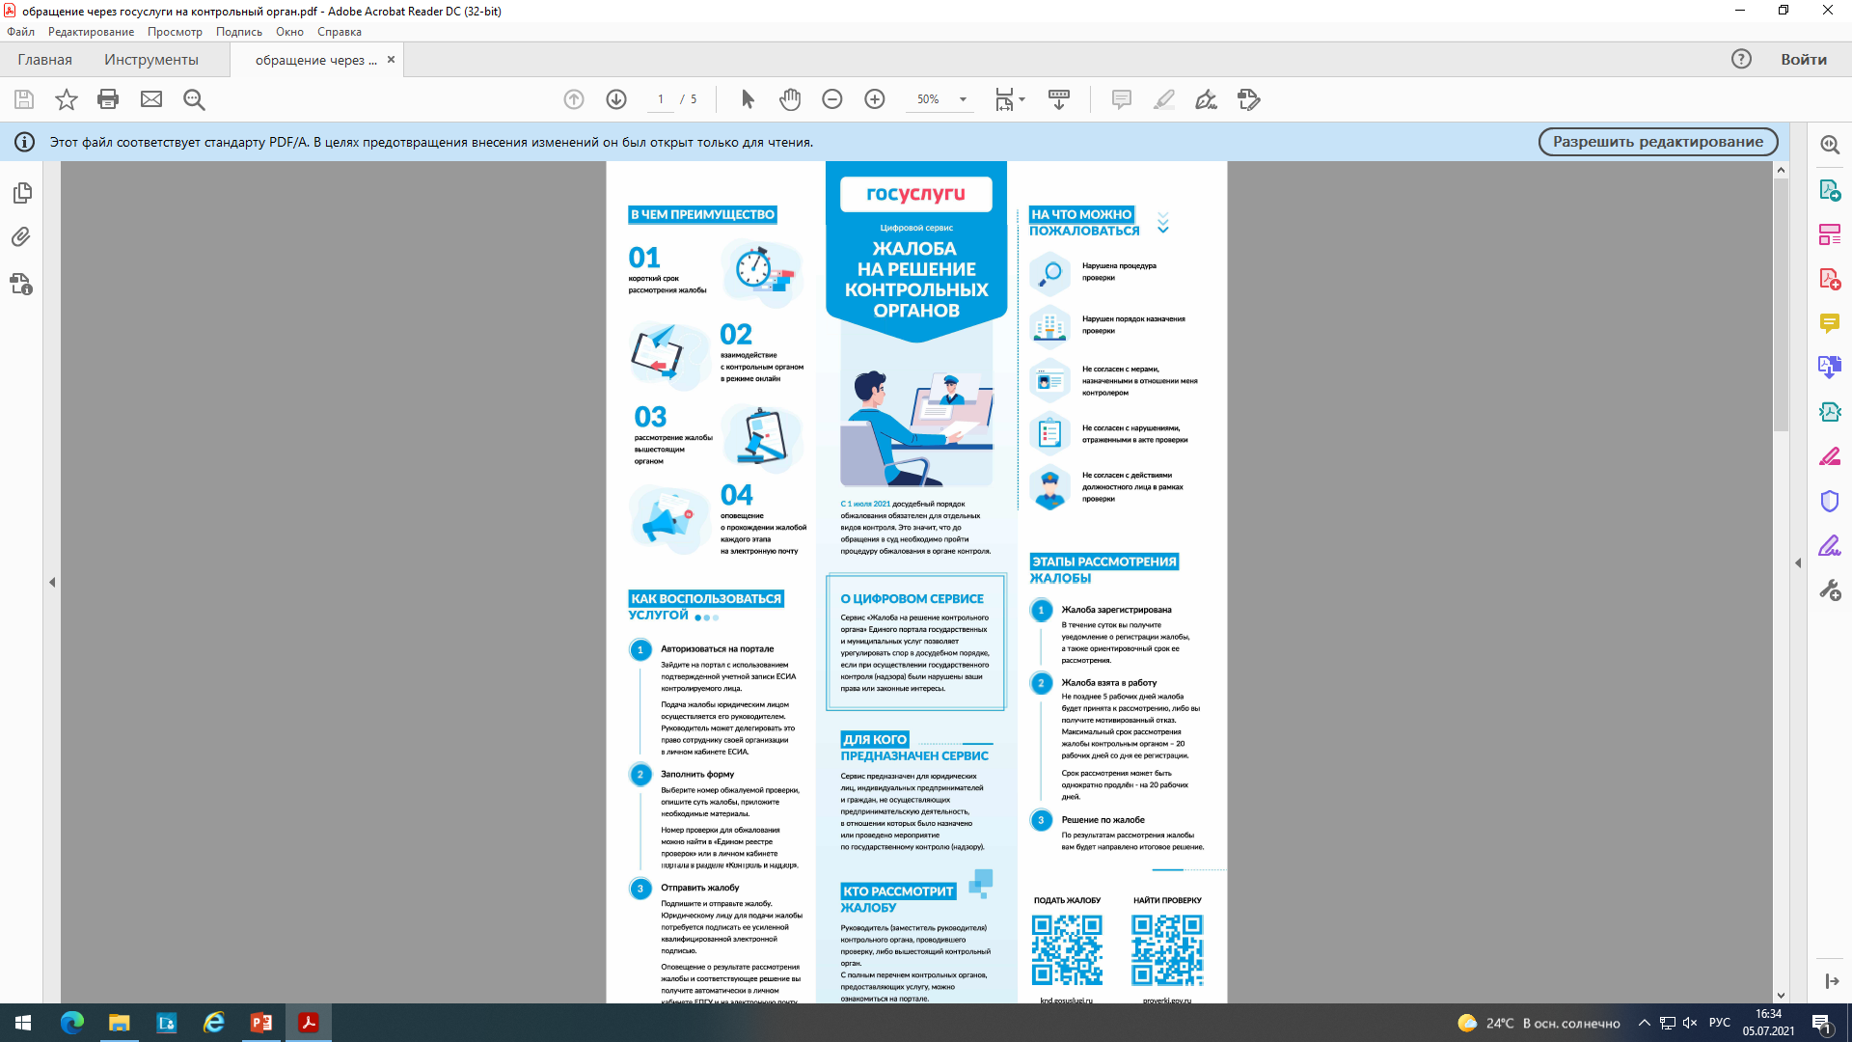
Министерство просвещения и воспитания Ульяновской области

